Slide 1
SM-U1-5 土壤強度｜觀念講義・拼圖四
NC 還是 OC？決定 c′ 是不是 0
包絡線過不過原點，決定你能不能用「相似形比例法」秒殺整題；c′ ≠ 0 時，回到萬能式與相減法
NC
c′ = 0 → 過原點 → 三大捷徑
OC
c′ ≠ 0 → 有截距 → 萬能式
共用
K_{p} 互推＋兩組相減
示範題：NC [SM-2018-2]、OC [SM-2024-1]（單組）、[SM-2025-2]（兩組相減）；圖上數字全部由同一支程式算出，可逐一對帳

Slide 2
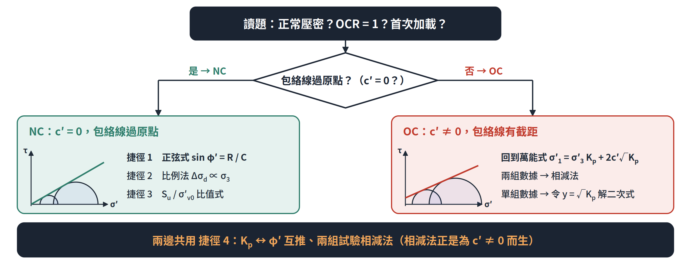
OVERVIEW · 解題大分岔
讀題第一件事：這顆黏土的包絡線過不過原點？
關鍵字 → NC
「正常壓密」「OCR = 1」「首次加載」→ 立刻寫下 c′ = 0、c_{cu} = 0
沒寫、或給了 c′ → OC
題目給 c′、或兩組數據不成比例 → 走萬能式，不准用比例法
2

Slide 3
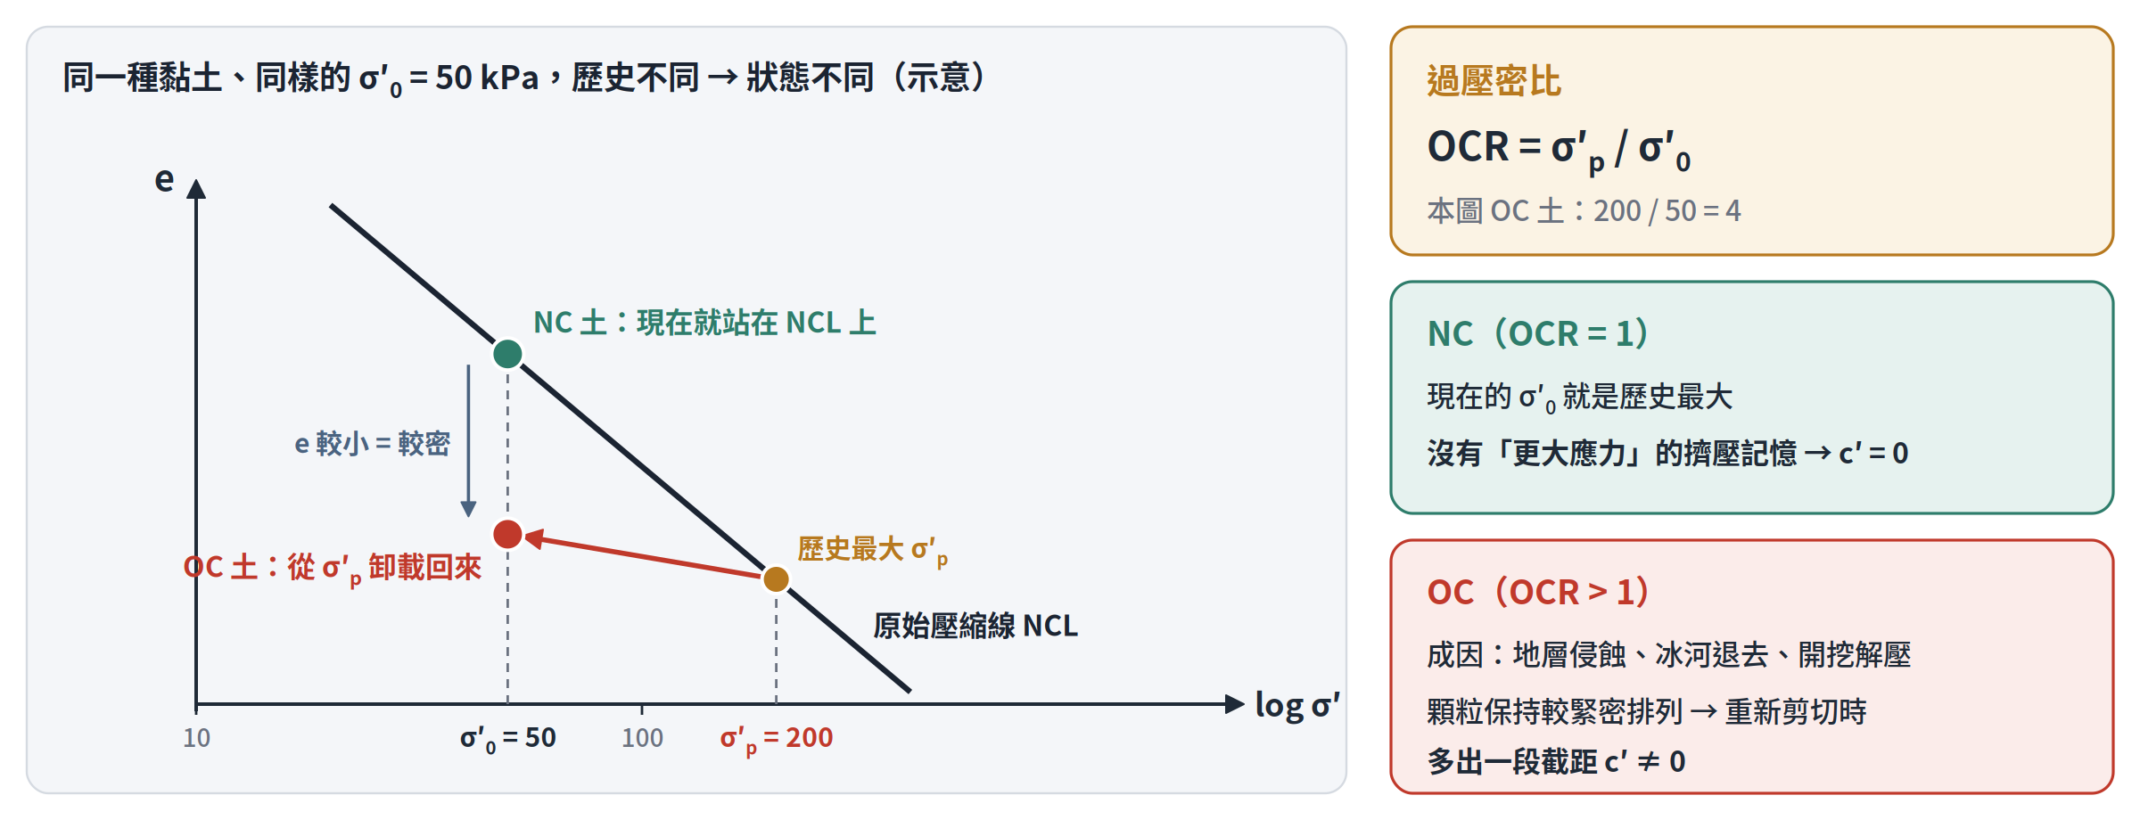
底層物理 ① · 應力歷史
NC 與 OC 的差別，在於土壤「記不記得」更大的應力
NC：OCR = 1
現在的 σ′₀ 就是歷史最大有效應力，站在原始壓縮線上
OC：OCR > 1
曾經壓到 σ′_{p} 再卸載：同樣 σ′₀ 之下，孔隙比更小、更密實
3

Slide 4
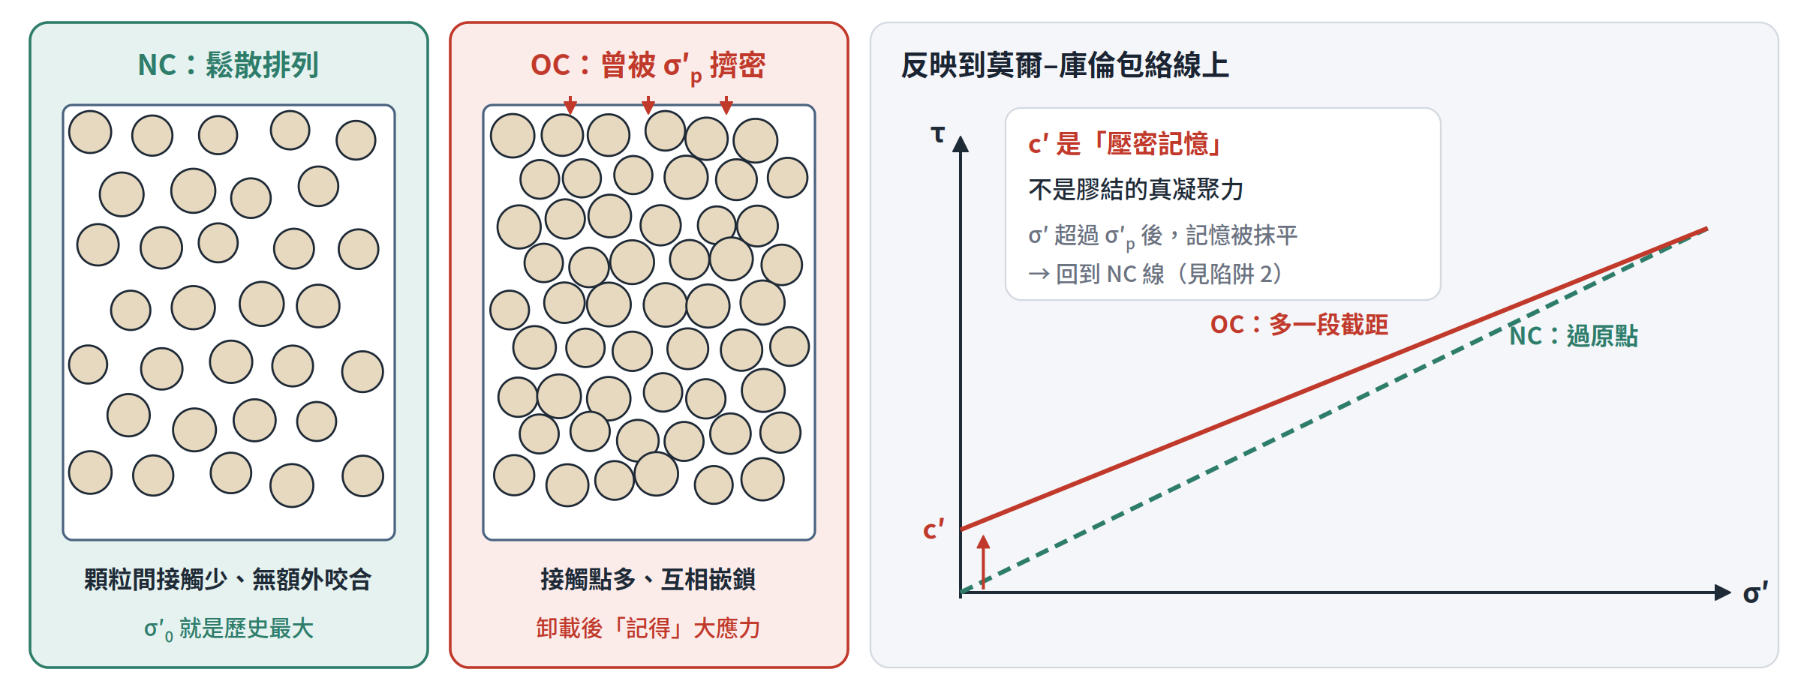
底層物理 ② · 微觀真相
「壓密記憶」在包絡線上表現為截距 c′
NC 顆粒
沒有被更大應力擠壓過 → 無額外咬合 → c′ = 0，包絡線過原點
OC 顆粒
緊密嵌鎖的排列被保留下來 → 重新剪切時多出強度截距 c′ ≠ 0
4

Slide 5
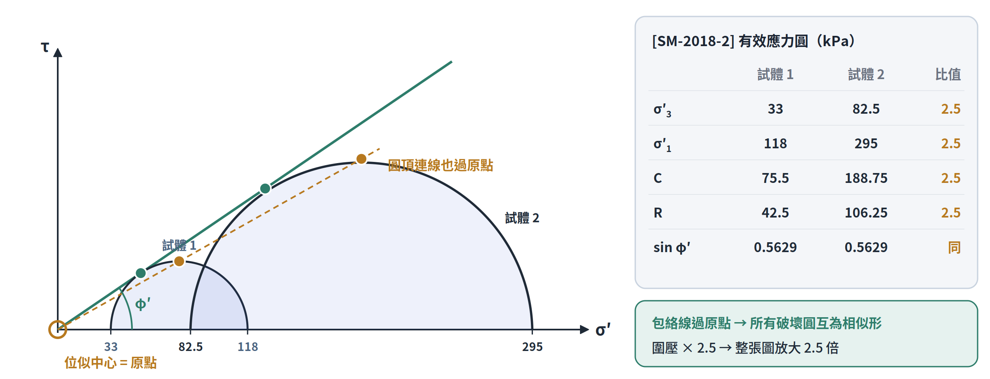
莫爾圓幾何 ① · NC 位似
包絡線過原點 → 所有破壞圓以原點為位似中心，互為相似形
幾何相似代表什麼
σ′₃、σ′₁、C、R、Δσ_{d}、u_{f} 全部成固定比例：圍壓 × k，整張圖 × k
[SM-2018-2] 驗證
有效圓 33～118 與 82.5～295：每一格比值都是 2.5，sin φ′ 完全相同
5

Slide 6
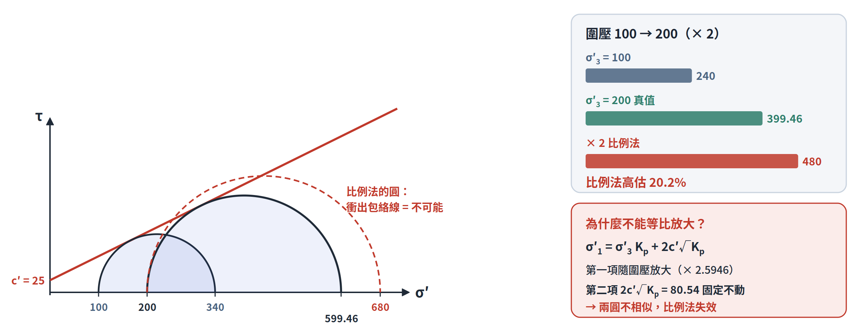
莫爾圓幾何 ② · OC 不相似
有截距 c′：圍壓加倍，軸差應力不會加倍
[SM-2024-1] 正解
σ′₃ = 200：σ′₁ = 599.46，Δσ_{d} = 399.46 kPa
硬套比例法
240 × 2 = 480：高估 20.2%，圓衝出包絡線，物理上不可能
6

Slide 7
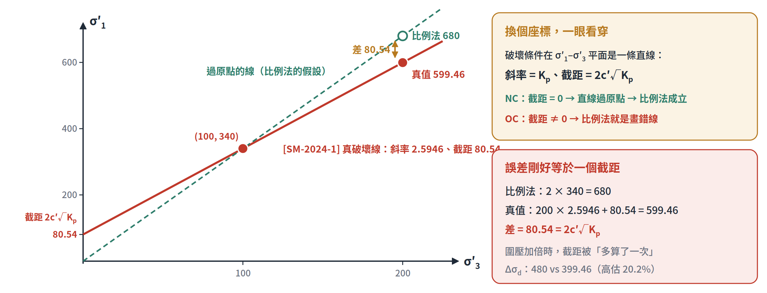
換個座標看 · σ′₁–σ′₃ 平面
比例法 = 假設破壞線過原點；OC 的誤差剛好是一個截距
一條直線兩個參數
斜率 K_{p}（摩擦）、截距 2c′√K_{p}（凝聚）：c′ = 0 才過原點
誤差 = 截距
2 × 340 − 599.46 = 80.54 = 2c′√K_{p}：圍壓加倍時截距被多算一次
7

Slide 8
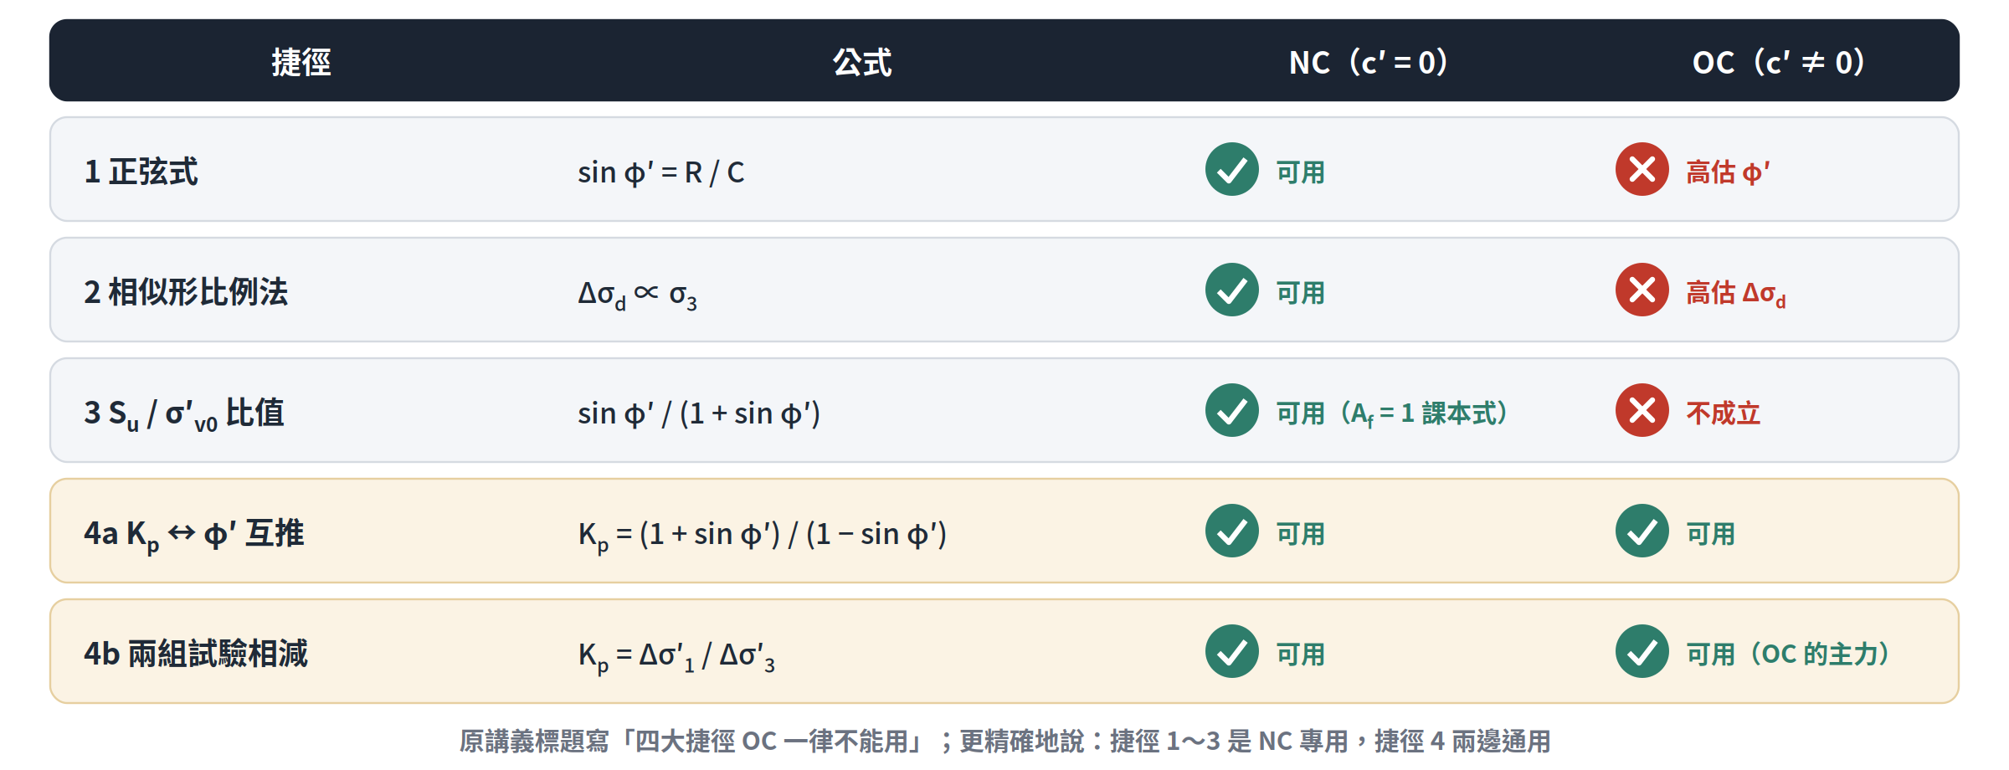
四大捷徑 · 適用範圍
捷徑 1～3 是 NC 專用；捷徑 4 兩邊通用
一句話記住
只要用到「過原點」這個性質的捷徑（正弦式、比例法、S_{u} 比值）就是 NC 專用；相減法本來就是為了消去 c′ 而生
8

Slide 9
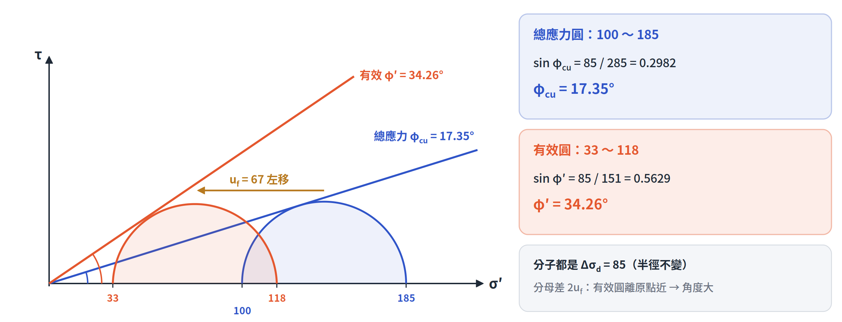
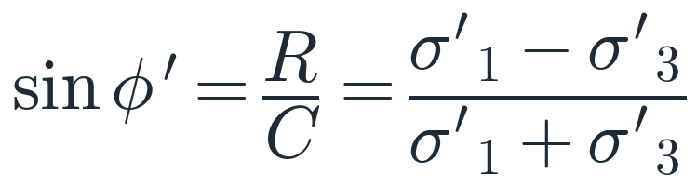
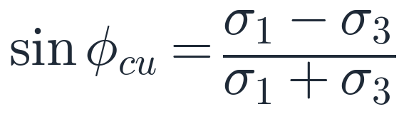
捷徑 1 · 正弦式
c′ = 0：半徑 ÷ 圓心距 = sin φ，一秒出角度
有效應力
總應力（NC 的 c_{cu} = 0）
[SM-2018-2] 第二小題
φ_{cu} = 17.35°、φ′ = 34.26°
OC 硬套：R/C 不等於 sin φ′（拼圖三）
9

Slide 10
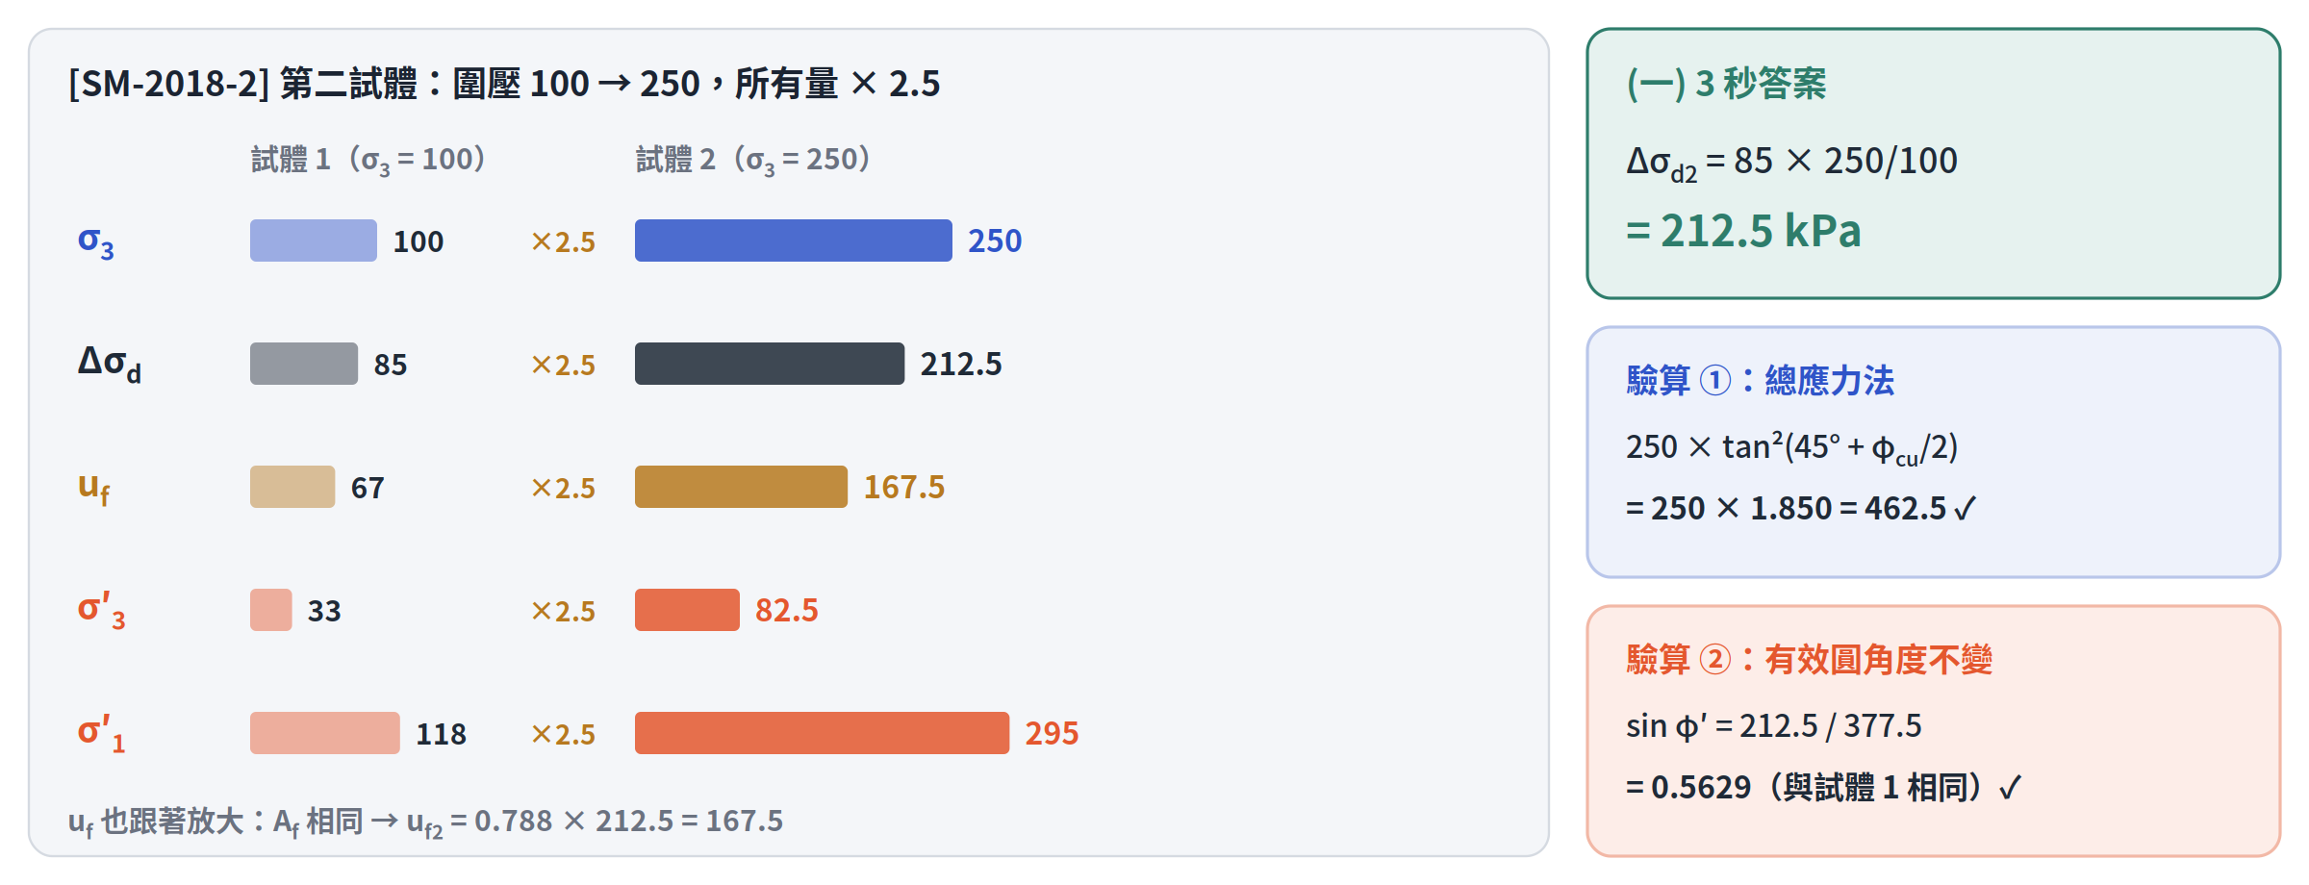
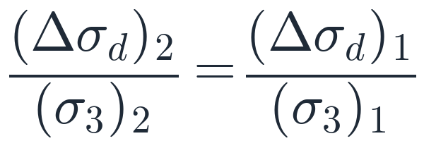
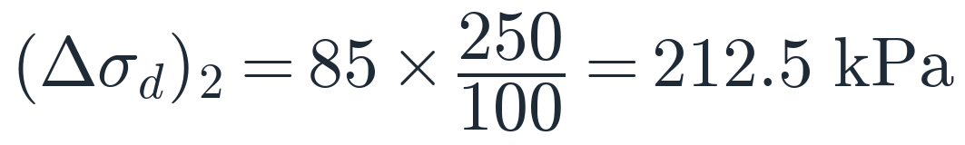
捷徑 2 · 相似形比例法
換圍壓求新軸差應力：不查角度，3 秒比例放大
比例式（c′ = 0 才成立）
[SM-2018-2] 第一小題
10

Slide 11
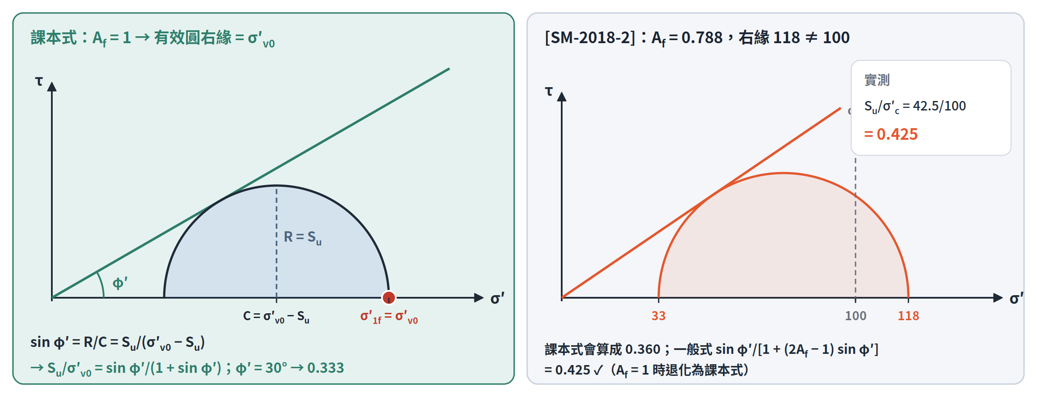
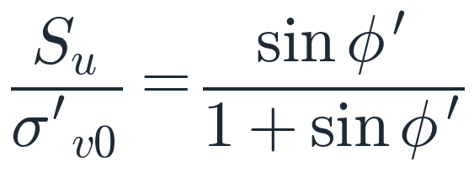
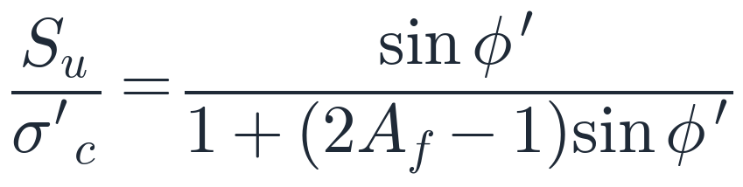
捷徑 3 · 不排水強度比
S_{u}/σ′_{v0} 固定：NC 黏土的 S_{u} 隨深度線性成長（SHANSEP 雛形）
課本式（A_{f} = 1）
一般式（拼圖二推導延伸）
物理前提
課本式假設破壞時有效圓右緣 = σ′_{v0}
題目給了 u_{f} 或 A_{f} → 用一般式
11

Slide 12
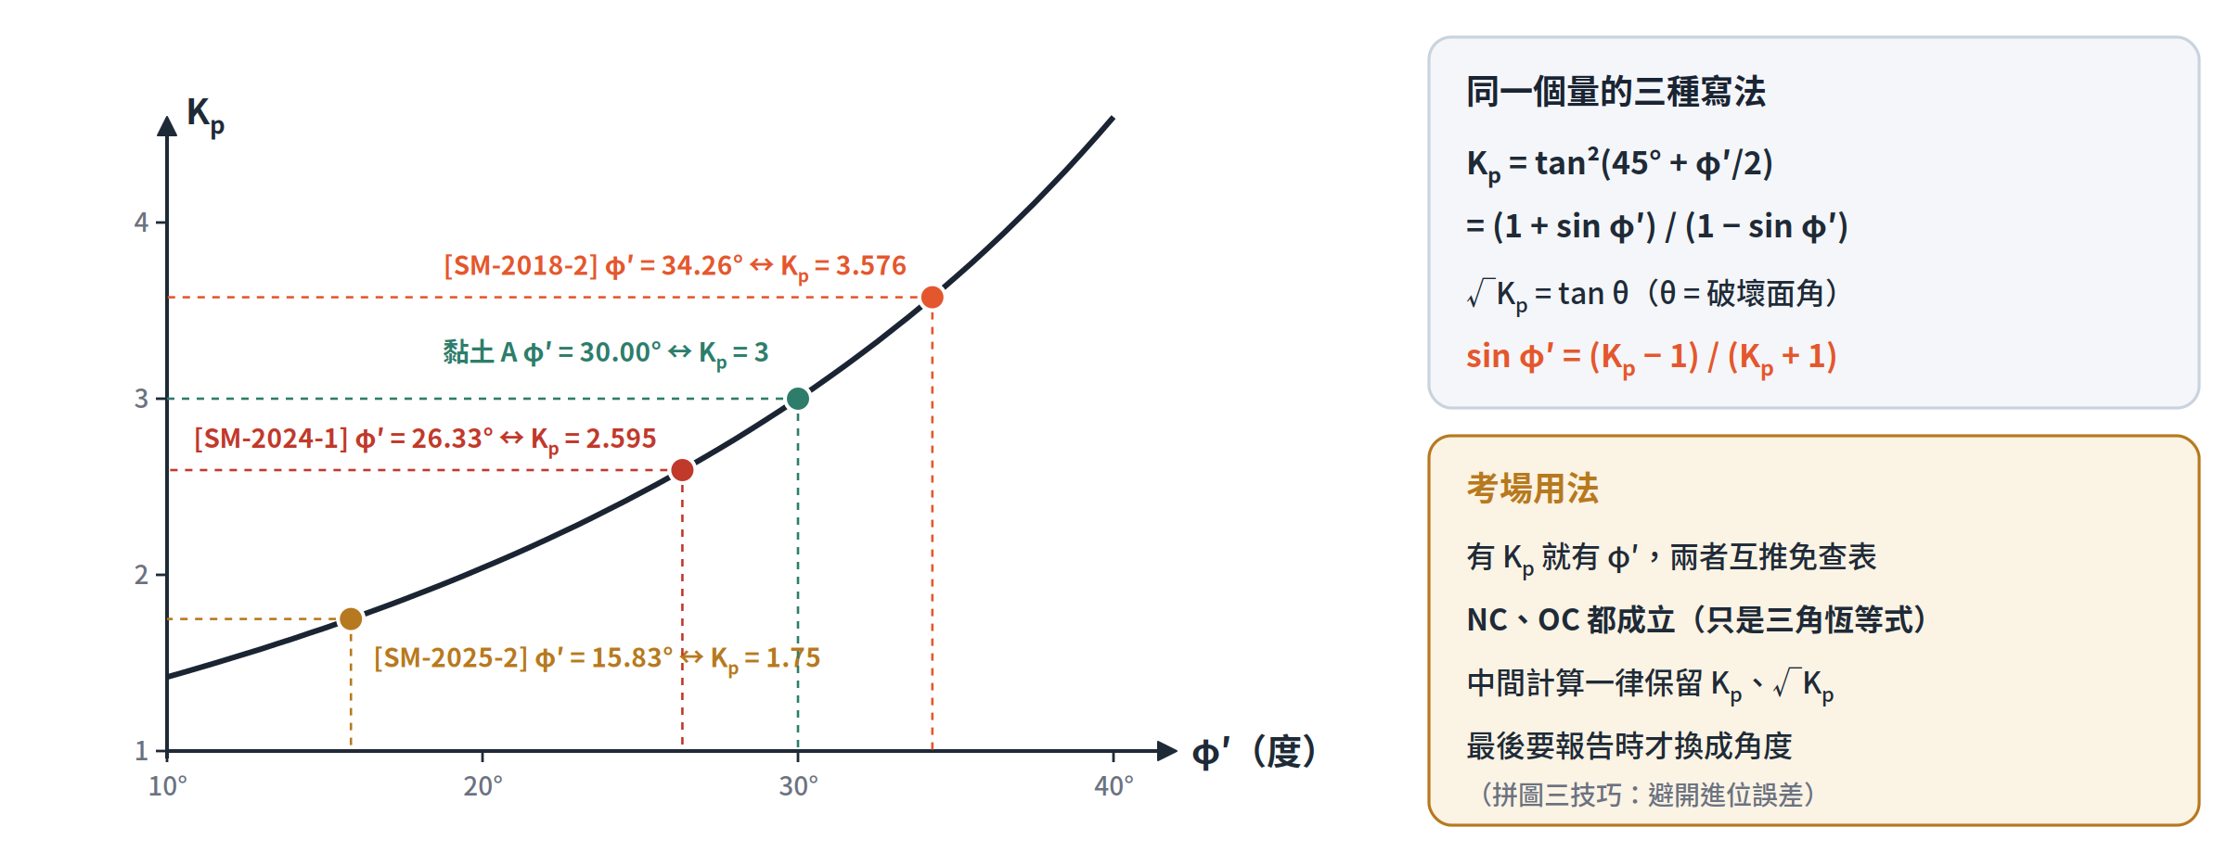
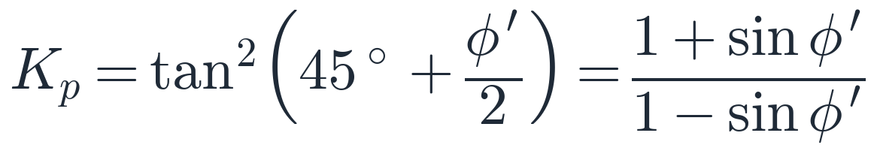
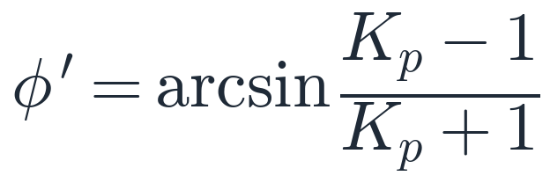
捷徑 4a · K_{p} ↔ φ′ 互推
有 K_{p} 就有 φ′：純三角恆等式，NC、OC 都成立
正向
反向（最後報告時才用）
12

Slide 13
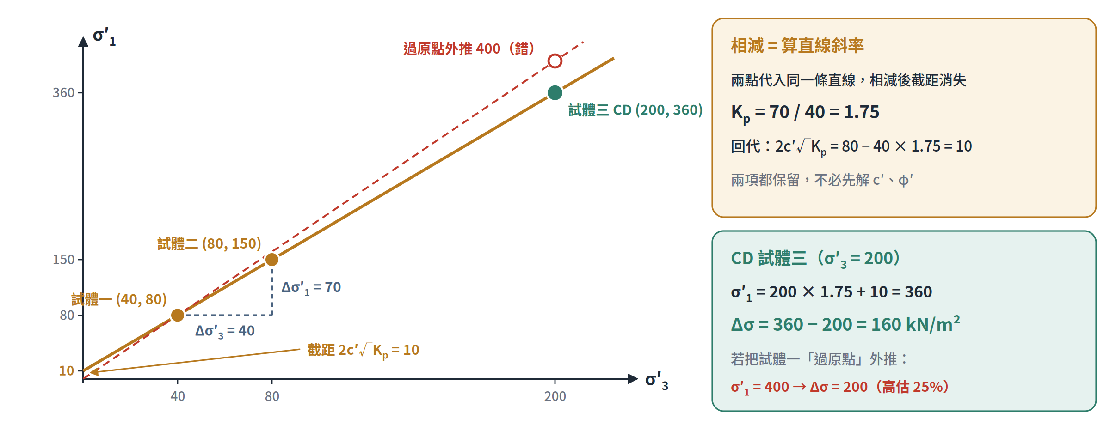
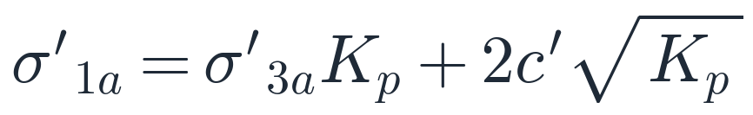
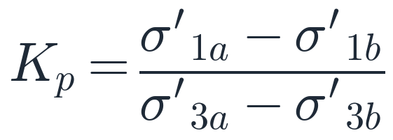
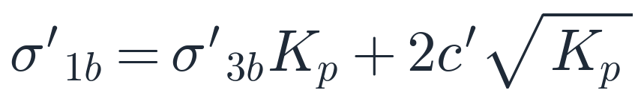
捷徑 4b · 兩組試驗相減法
兩點決定一條直線：相減消去截距，一步得到 K_{p}
兩式相減
再回代任一式
得截距 2c′√K_{p}
需要時才拆出 c′
13

Slide 14
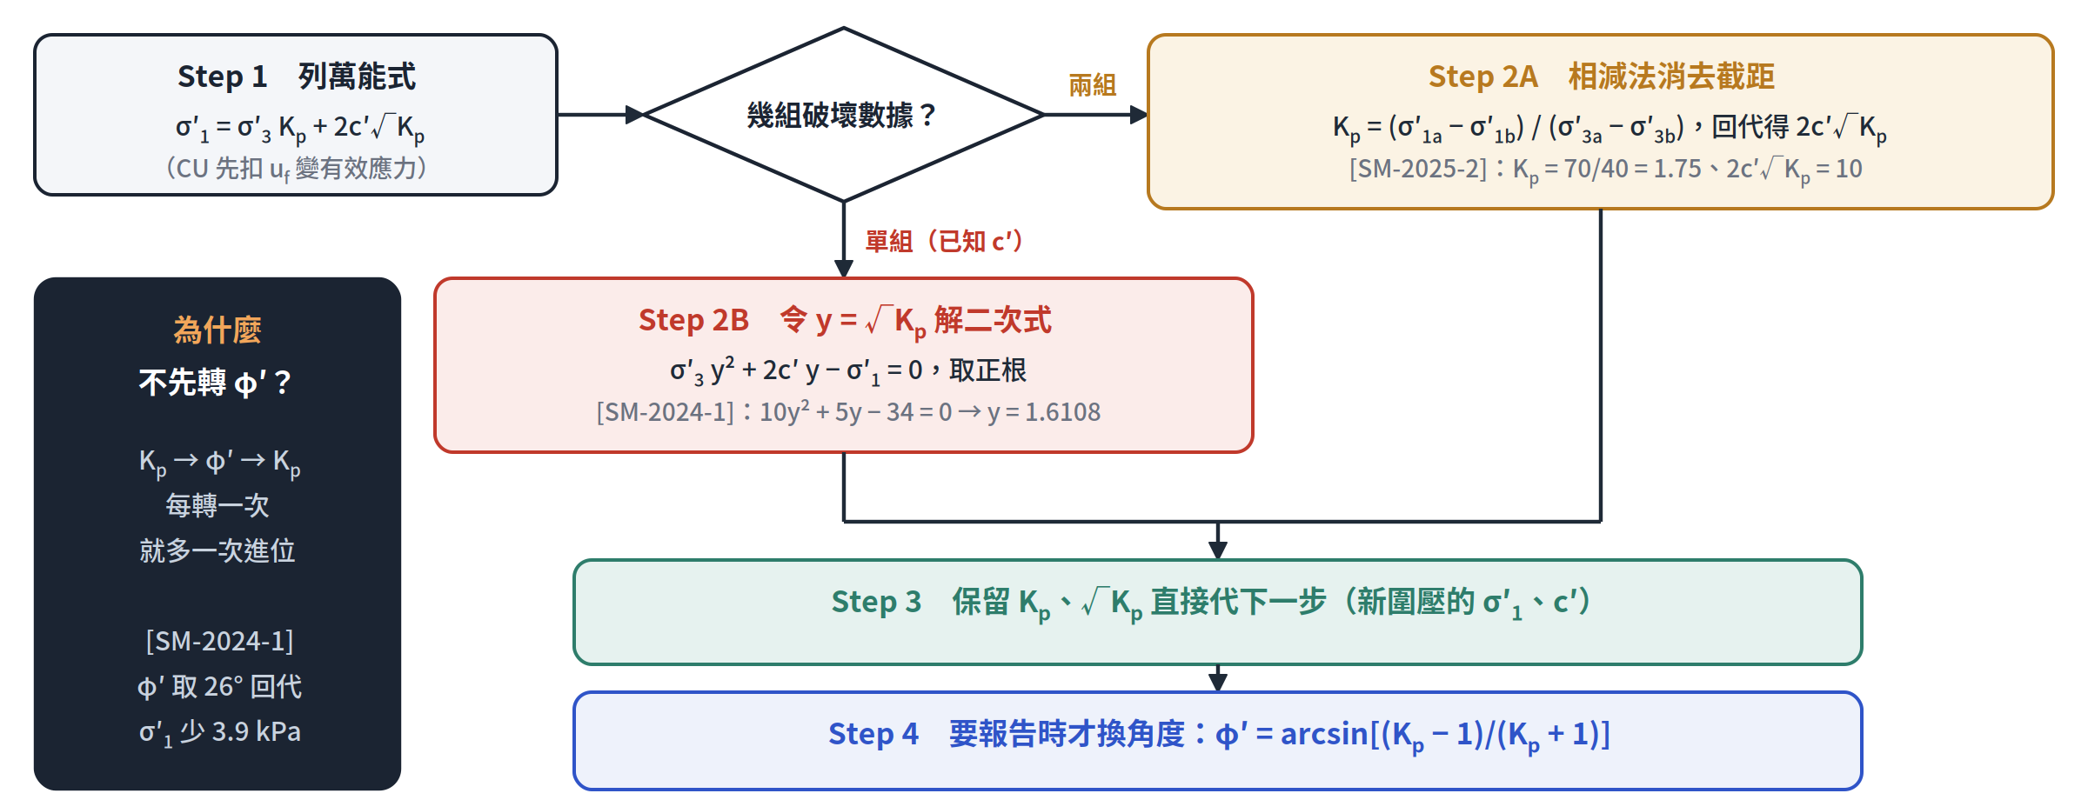
代公式 SOP ① · OC 黏土（c′ ≠ 0）
列萬能式 → 看數據組數 → 保留 K_{p} 往下代 → 最後才轉角度
口訣
兩組相減、單組解二次；K_{p} 不離手，角度最後走
14

Slide 15
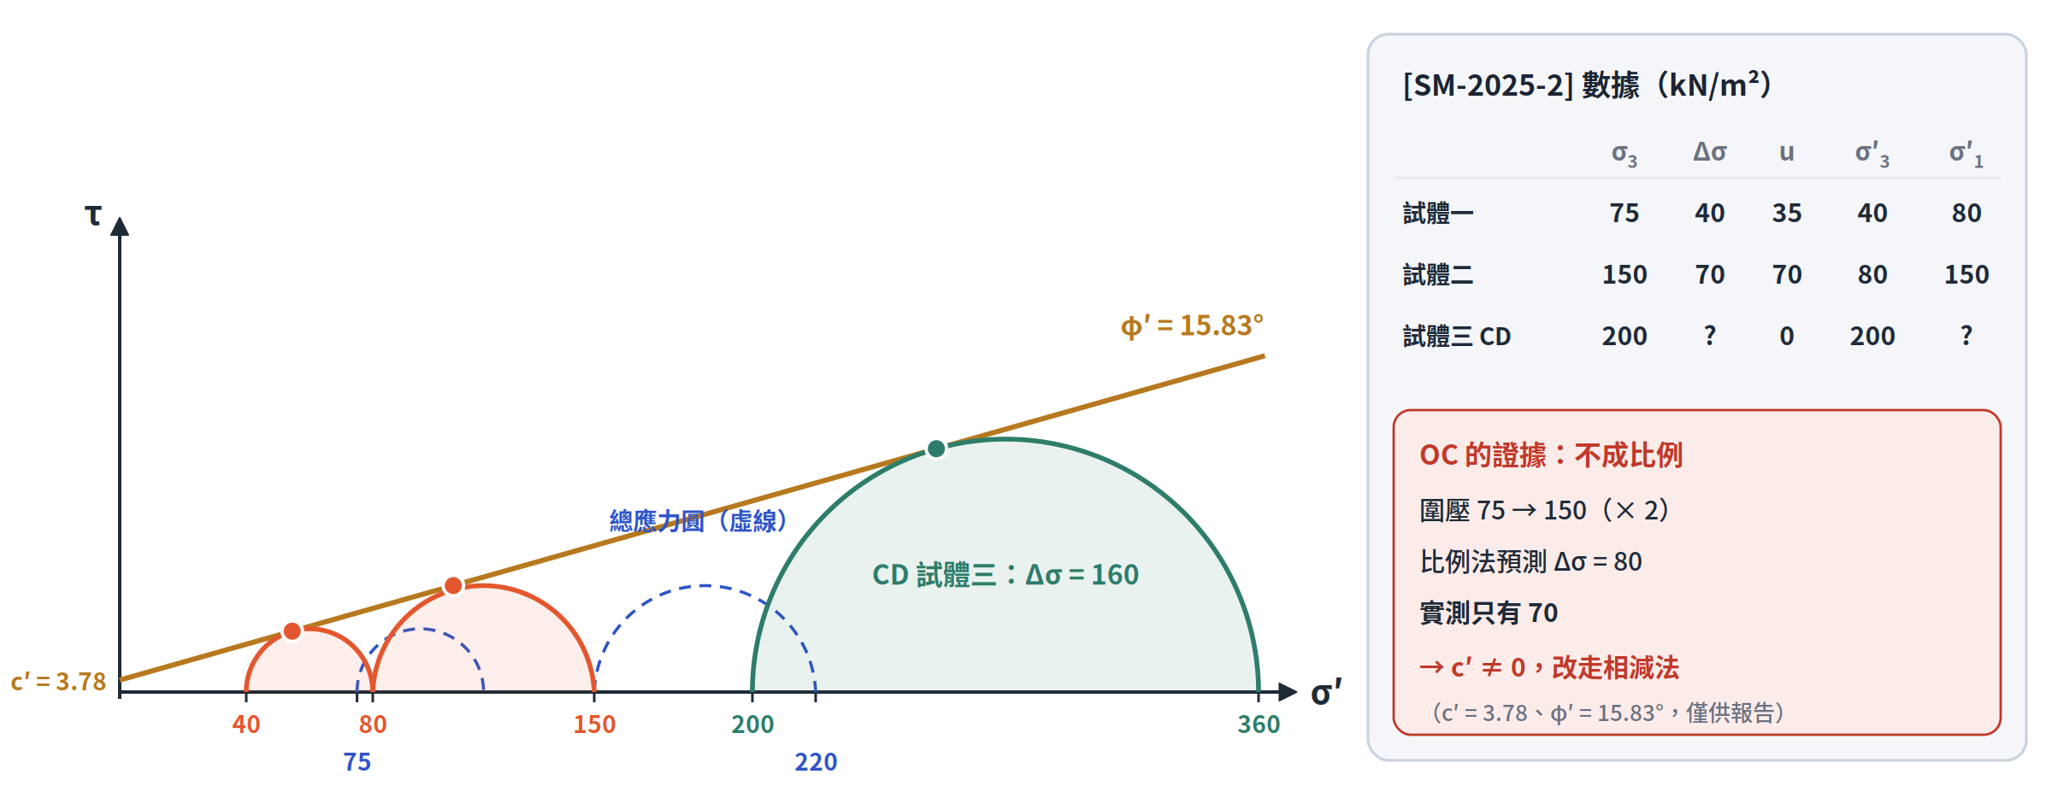
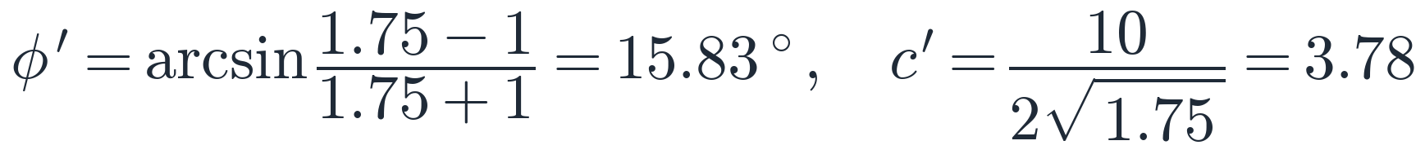
實戰 · [SM-2025-2] 兩組 CU → CD 外推
先扣 u 變有效應力，兩式相減，保留 K_{p} 與截距直接代
若題目還要報告參數（非本題所問）
15

Slide 16
實戰 · [SM-2024-1] 單組 CD → 圍壓 200 外推
只有一組數據但已知 c′：令 y = √K_{p} 解二次式
Step 1–2 萬能式代入第一組
Step 3 保留 √K_{p} 代新圍壓
答案
對照：硬套比例法 240 × 2 = 480（高估 20.2%）
φ′ = 26.33° 只在最後報告時計算；若先取 26° 再轉回 K_{p}，σ′₁ 會少 3.9 kPa（拼圖三）
16

Slide 17
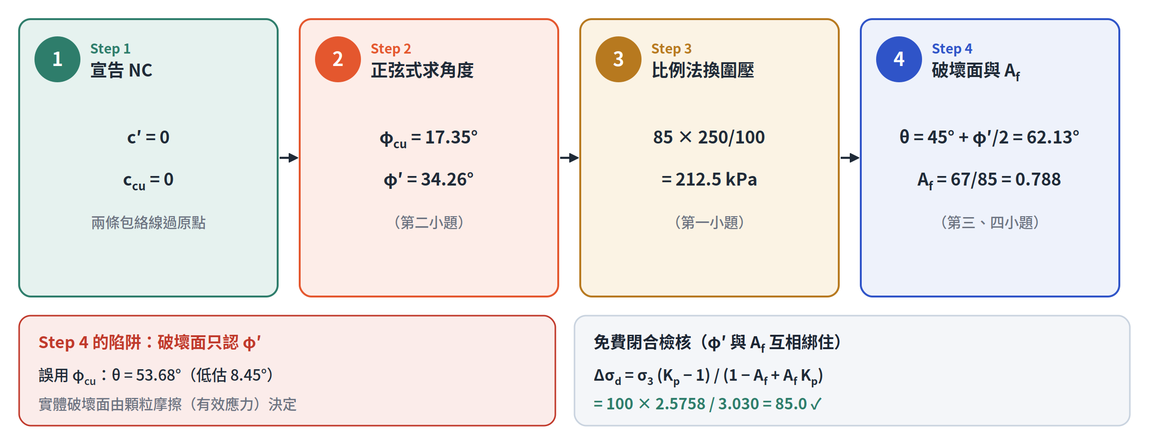
代公式 SOP ② · NC 黏土（c′ = 0）
[SM-2018-2]：宣告 c′ = 0 之後，四小題全部秒殺
先後順序
先做第二小題（角度），第一小題用比例法 3 秒；破壞面只用 φ′；最後 A_{f} 一併做閉合檢核
17

Slide 18
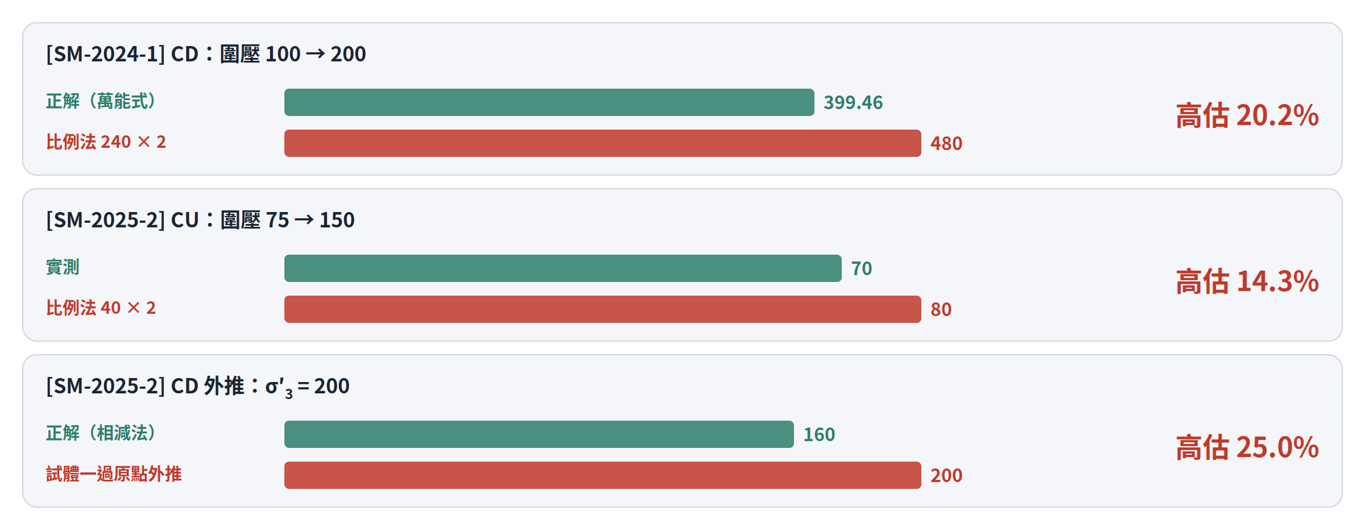
高頻陷阱 1
OC 黏土硬套比例法：三個考題的實際代價
為什麼一定高估
比例法把固定截距 2c′√K_{p} 也一起放大；c′ > 0 時放大越多、錯越多
考場判斷
兩組數據若 Δσ_{d}/σ₃ 不相等（75→40、150→70），就證明不是 NC
18

Slide 19
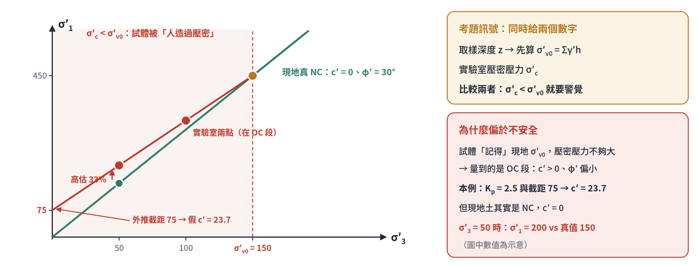
高頻陷阱 2
取樣擾動與壓密不足：量到的 c′ > 0 可能是「虛擬凝聚力」
先算 σ′_{v0}
題目給取樣深度 z → σ′_{v0} = Σγ′h，再和實驗室壓密壓力 σ′_{c} 比較
σ′_{c} < σ′_{v0}
試體形同人造 OC：拿假 c′ 去設計現地 NC 土，會高估強度（偏不安全）
19

Slide 20
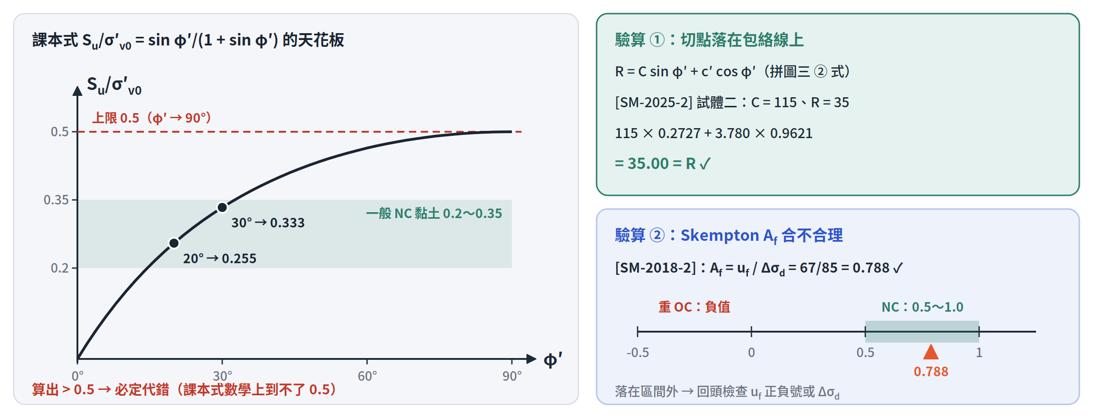
高頻陷阱 3 ＋ 免費雙重驗算
比值有天花板、切點要在線上、A_{f} 要落在合理區間
S_{u}/σ′_{v0} 天花板
課本式 < 0.5；一般 NC 約 0.2～0.35
切點檢核
τ_{ff} = c′ + σ′_{ff} tan φ′
A_{f} 檢核
NC：A_{f} = u_{f}/Δσ_{d} 在 0.5～1.0
20

Slide 21
考場速查
寫答案前，四格各花 5 秒
1
2
3
4
NC 還是 OC？
比例法用對了嗎？
c′ 是真的嗎？
驗算過了嗎？
關鍵字：正常壓密、OCR = 1、首次加載
不確定 → 看兩組 Δσ_{d}/σ₃ 是否相等
只有 c′ = 0 才能用
OC 硬套：[SM-2024-1] 高估 20.2%
σ′_{c} < σ′_{v0} → 虛擬凝聚力
設計會偏於不安全
S_{u}/σ′_{v0} < 0.5、A_{f} 0.5～1.0
切點落在包絡線上
拼圖四的核心只有一句：先判斷包絡線過不過原點，再決定可以用哪些捷徑
21

Slide 22
重點回顧：四塊拼圖全景
1
拼圖一 真參數只有一組：強度只由有效應力決定，φ′、c′ 才是土壤本性
2
拼圖二 兩個閥門定生死：CD / CU / UU 只是讓莫爾圓平移 u
3
拼圖三 一張莫爾圓走天下：C、R、T 推出萬能式、幾何式、正弦式
4
拼圖四 NC / OC 分岔：c′ = 0 → 相似形三大捷徑；c′ ≠ 0 → 萬能式＋相減法
5
手算主線：保留 K_{p}、√K_{p} 往下代，最後才轉 φ′；交卷前做切點與 A_{f} 檢核
下一步：挑一題歷屆考題（[SM-2018-2] 或 [SM-2024-1]）在紙上動筆列式，按本篇 SOP 自己走一遍

